Slide 1

PRINCIPIOS DE DISEÑO DE ARQUITECTURA EMPRESARIAL DE INFORMACIÓN
BENEMÉRITA UNIVERSIDAD AUTÓNOMA DE PUEBLA
COMPLEJO REGIONAL CENTRO SEDE SAN JOSÉ CHIAPA
Licenciatura: Ingeniería en Sistemas y Tecnologías de la Información Industrial.
Curso: Diseño y gestión de una arquitectura empresarial de información en una organización.
Docente: Diana Ivonne Tapia López.
“Sistema de Información Geoespacial sobre Riesgos de Desastre”
Presentan:
Cano Dorantes Leonel
Diaz Rosales Verónica Adriana
Gutiérrez Covarrubias Francisco
Hernández Domínguez Melquisedec

Slide 2
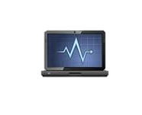
Análisis de elementos
Los elementos que serán revisados son: estructura, comportamiento, gobernabilidad y relaciones entre el hardware, software, redes, datos, interacción humana y el ecosistema que rodea nuestros procesos de negocios.

Slide 3

revisión
Se revisaría la estructuración de cada elemento, que los requerimientos del cliente sean de acuerdo a las propuestas de los clientes que los modelos de la arquitectura sean los correctos
Modelo contextual
Modelo empresarial
Modelo de lógica de sistema
Modelo tecnológico
Modelo de representaciones modelo operativo

Slide 4

DOCUMENTACIÓN
SU documentación será basada:
Finalidad estratégica
Alcance
Productos finales
Objetivos esperados
Planificación (fases, etapas, acciones, etc.)
Plan de comunicación
Limitaciones
Riesgos del proyecto

Slide 5
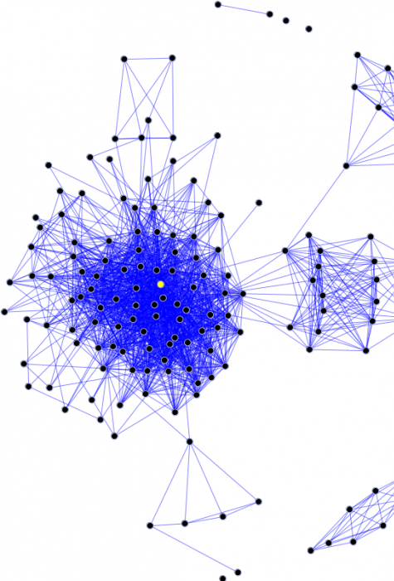
Comunicación
Lan: Todos los servidores se comunican a través de Tarjetas 10/100 Mbps conectadas todas ellas a un mismo switch 3Com 3C17300 – SuperStack 3 Switch 4226T.
Internet: Se cuenta actualmente con una conexión mediante Fibra Óptica de la operadora Telefónica Data. El ancho de banda es de 30 Mbps en sentido ascendente y 30Mbps en sentido descendente.

Slide 6

Propuesta
Para lograr el alcance esperado, se necesita calcular el trafico de usuarios esperados, para determinar la cantidad de procesamiento o de respuesta del servidor, para planificar un correcta compra de equipo de hardware y de software, sin exceder el presupuesto y considerar los requerimientos del cliente.

Slide 7

Data architecture
Es una metodología que se basa en la visión integral de todos los datos de una empresa o sistema. En la cual se define todo lo referente a la administración, gestión, comunicación y analítica de datos.

Slide 8

¿Cómo llevar acabo el diseño de UNA ARQUITECTURA DE DATOS?
Revisar y analizar los elementos de la arquitectura.
Información que se revisará y determinar el orden de esta en base a cada servicio que se brinda.
Documentar el resultado del análisis de la arquitectura de datos con la ayuda de estándares para la gestión de datos.
Modelar una pre-estrategia para la arquitectura (representación gráfica del modelo de datos).

Slide 9
Elementos clave de da
Definición de atributos de datos.
Estandarización de formato de datos (lenguaje ubicuo).
Estructura de la base o bases de datos.
Definición de herramientas para gestionar bases de datos.
Comunicación y consultas estandarizadas a la base (s) de datos.
Herramientas de analítica de datos.

Slide 10
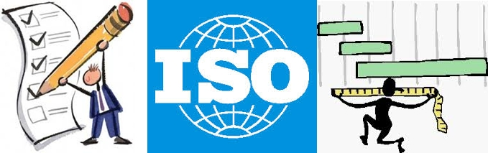
Revisión de información
Como se miden los desastres naturales:
Sismos.
Inundaciones.
Tormentas.
Erupciones.
Maremotos.
Estandarización:
Open Geospatial Consortium (OGC)
ISO (iso 19107).
W3C.

Slide 11
Propuesta
SERVICIO
Microsoft SharePoint Server 2010
Inundaciones
Sismos
Tormentas
Erupciones
Maremotos

Slide 12

APPLICATION ARCHITECTURE
Dentro de ella radica la parte visual de un sistema, siendo la que guarda la interacción del cliente con el desarrollador/proveedor. Contiene todas aquellas aplicaciones y servicios que se brindarán para cumplir los requerimientos del cliente.

Slide 13

ANÁLISIS de elementos
Los servicios dependen directamente de la capacidad del hardware.
Se realizará una previa investigación de las licencias (en caso de requerir) y costos de los software con los que se trabajará.
La relación entre datos y aplicaciones es el pilar para la fase siguiente; negocios.

Slide 14

REVISIÓN
Según la escala de priorización, encontramos que el servicio web es el de grado mayor.
La adición de un gestor de metadatos es el siguiente punto.
Se deberá verificar la integración de los servicios de otras páginas.
El estándar propuesto para la estructura de la información.
Integrar la parte de “consumo de servicios” a través de otra estandarización para el formato y extensión de los metadatos generados.

Slide 15

DOCUMENTACIÓN
Diagrama de Ishikawa.
Diagrama de Gantt.
Diagramas de flujo.
Bitácoras de trabajo.
Indicadores de avance.
ITIL.
COBIT.

Slide 16

PROPUESTA
Visual Studio: Desarrollo Web.
SQL Server: Base de Datos.
Microsoft SharePoint Server: Base de datos y Metadatos.
Geobide: Las aplicaciones básicas que forman parte de la suite son Geomap (visualizador), Geoconverter (conversión datos geográficos), Geobuider (modulo avanzado de geoprocesamientos) y Geobridge (pasarela de acceso desde entornos CAD/GIS).

Slide 17
BUSSINES ARCHITECTURE
¿Cómo abordaría la revisión y análisis de los elementos de cada arquitectura?
Se debe asegurar un trato directo con el cliente para poder negociar y darle valor a todos los procesos.
Representar de forma jerárquica los objetivos del negocio para así revisar y analizar los siguientes elementos del proyecto:
Verificar que las estandarizaciones sean las correctas.
Verificar que la información sea validada para su futura consulta.
Que toda la información este distribuida de manera correcta utilizando la plataforma MxSG
Todo esto nos ayudara a generar un valor a nuestro producto final.

Slide 18



¿Qué información revisaría y en qué orden?
El trato con el cliente ha sido satisfactorio.
Los procesos deben darle valor a nuestra plataforma, siguiendo las especificaciones del cliente.
Habrá un control en cada proceso para verificar que hay eficiencia en cada uno de ellos.

Slide 19

¿Cómo documentaría los resultados del análisis para cada arquitectura? (liste los artefactos que generaría)
Para los requisitos se podría llevar a cabo una metodología de trabajo, como SCRUM para poder realizar historias de usuario como documentación. De esta manera podremos priorizar requerimientos y jerarquizar los objetivos según el valor que aportan al proyecto.
Al definir los procesos se deben identificar los requisitos que se tomaran como prioridad, después cada proceso de negocio se someterá a un sistema de control para verificar que cumpla con todo, también se generaran reportes para verificar que cada proceso de negocio este aportando valor al proyecto.
Listado:
Historias de usuario.
Sistema de control.
Reportes

Slide 20

¿Cuál es la propuesta de solución en cada arquitectura que usted propondría para lograr el alcance solicitado?
La propuesta seria establecer una metodología de trabajo para saber como se documentaran los requisitos y como se darán a conocer al personal. De esta manera el personal tendrá determinadas responsabilidades y uno de ellos se encargara de interactuar con el cliente para priorizar los requisitos o especificaciones. También se establecerán sistemas de control para monitorear todo lo que se hace en cada proceso y de esta manera asegurar que se genere valor al proyecto.

